Slide 1

ECEX: CONSCIÊNCIA AMBIENTAL, SEPARAÇÃO SELETIVA E RECICLAGEM E IMPACTOS SOCIOECONÔMICOS E AMBIENTAIS NA COMUNIDADE
Coordenadores: Prof.ª Dr. Denise Santos Ruzene e Prof°. Dr. Daniel Pereira da Silva
Discentes: ANTONIA ADRIANE NASCIMENTO DOS SANTOS
ketlyn de jesus feitosa
KEVIN BARBOZA SANTOS
MARIANE LIMA DE ALMEIDA
RILLARY LETICIA ALCANTARA SILVA
WERLISSON SANTOS SOUZA

Slide 2
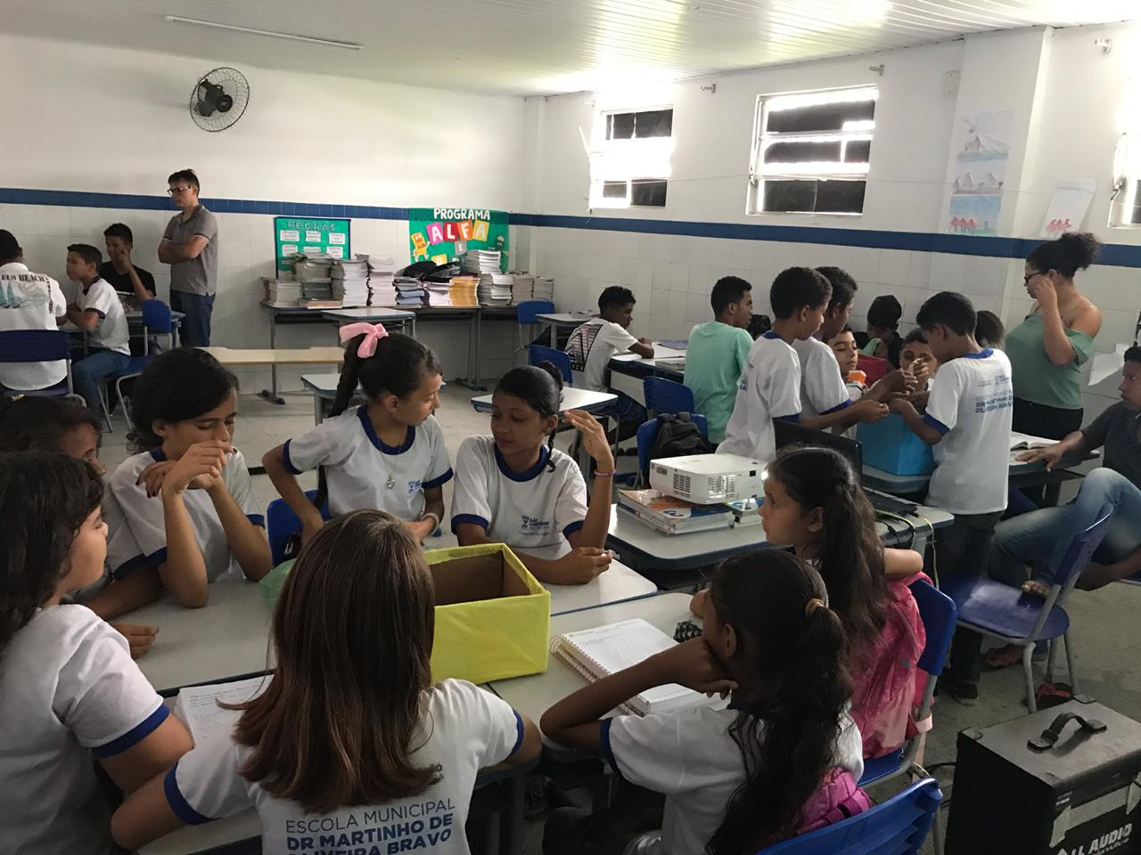
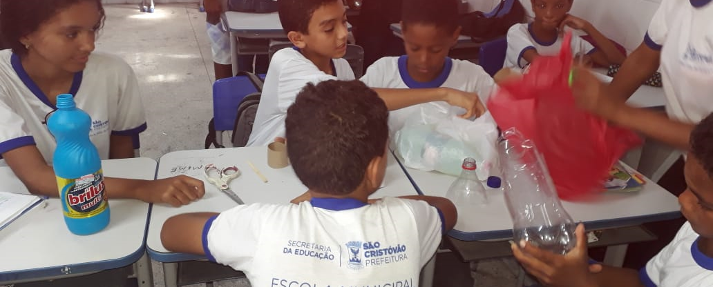
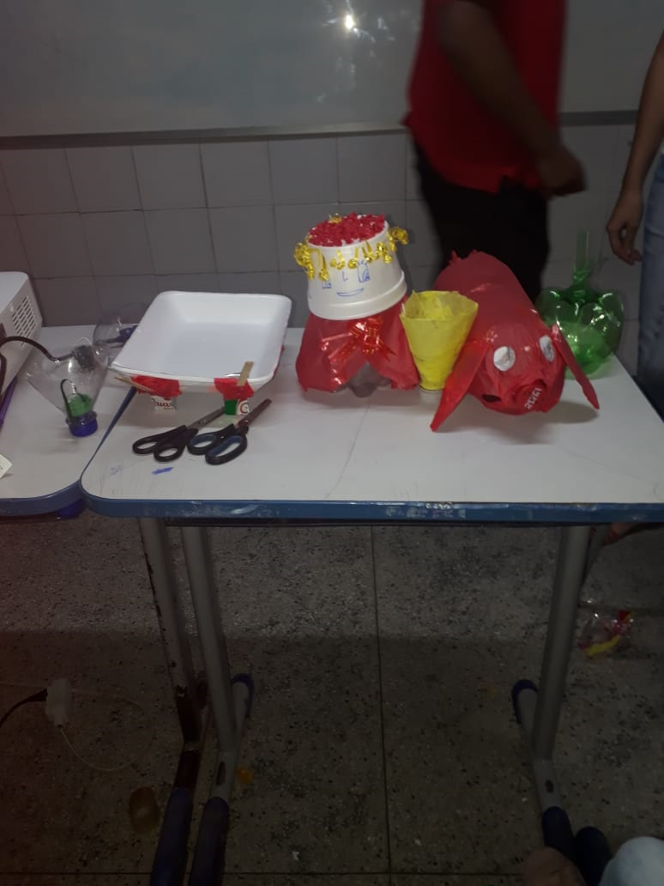
Colégio Martinho Bravo
Palestra e Oficina sobre Coleta seletiva e Reutilização nas turmas de 6º anos do ensino fundamental de escola pública.

Slide 3
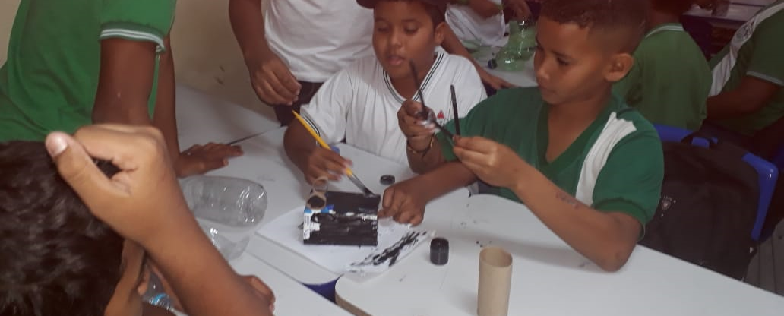
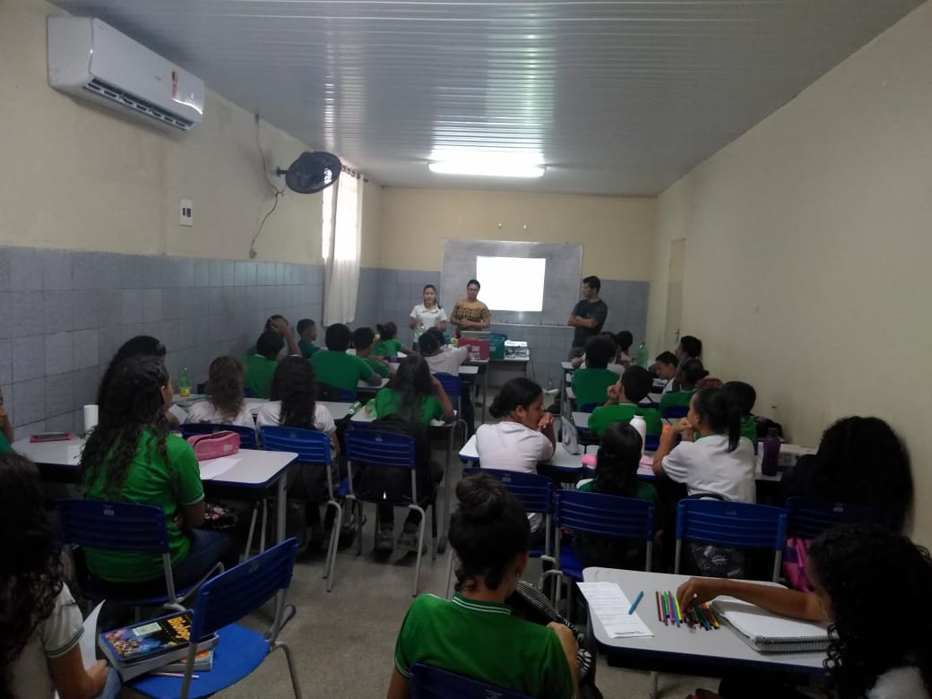
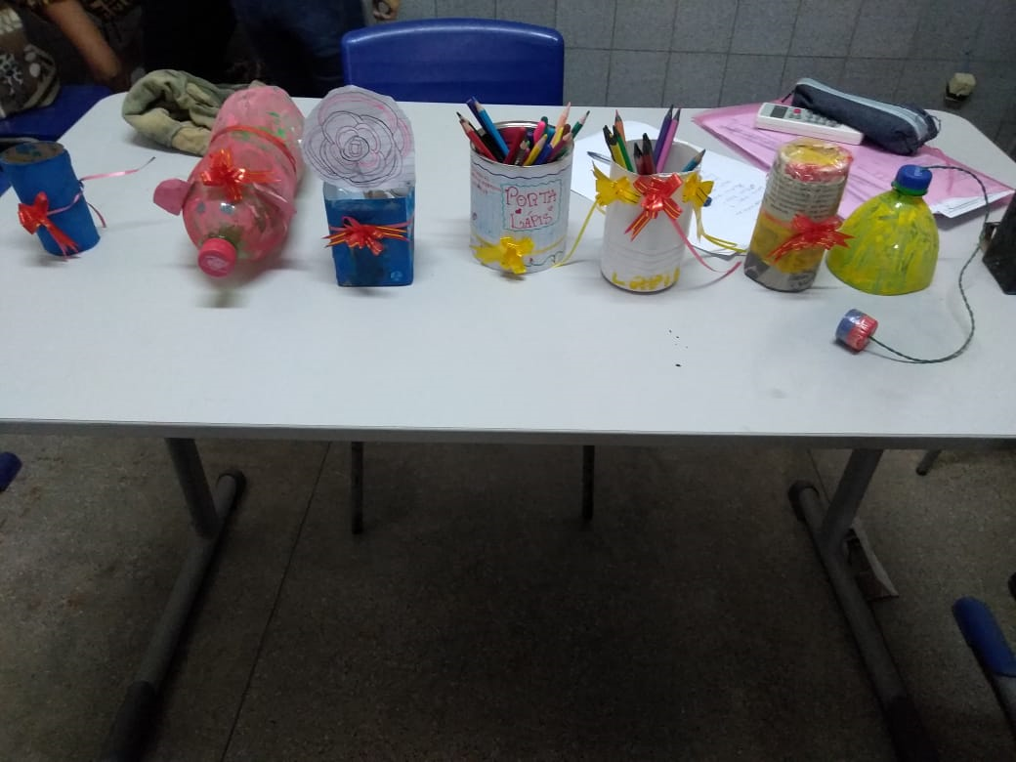
Colégio Glorita Portugal
Palestra e Oficina sobre Coleta seletiva e Reutilização nas turmas de 6º anos do ensino fundamental de escola pública.

Slide 4
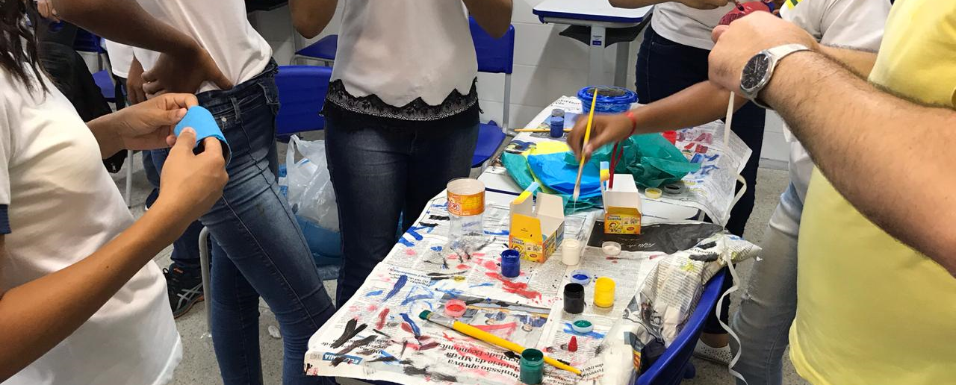
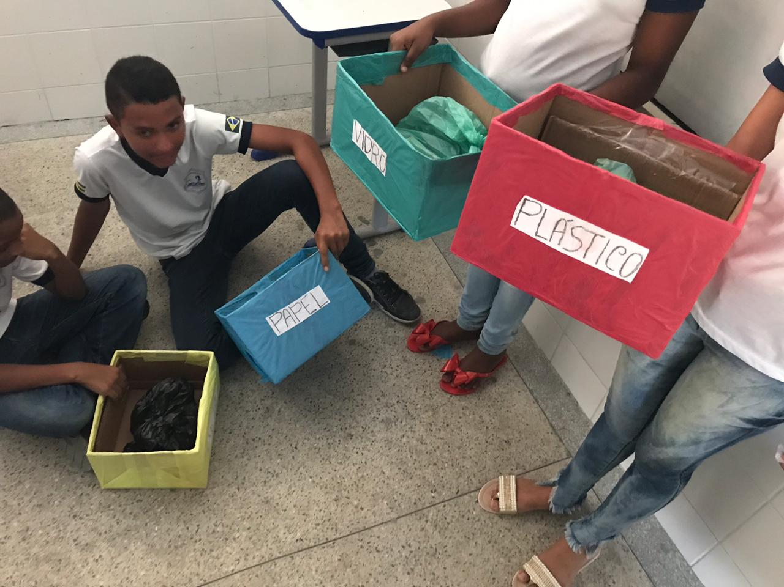
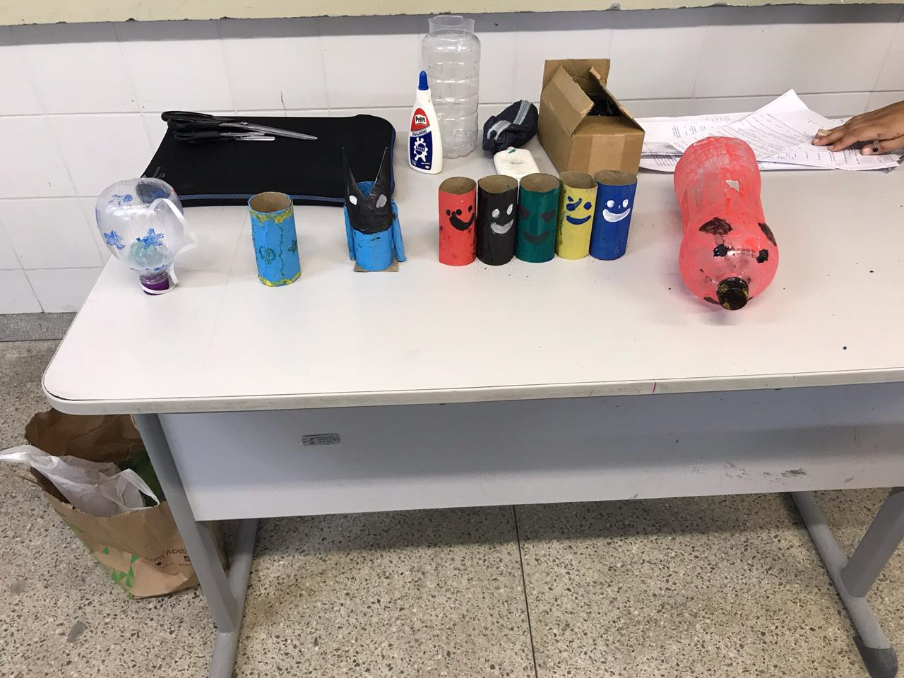
Colégio Armindo Guaraná
Palestra e Oficina sobre Coleta seletiva e Reutilização nas turmas de 6º ano A do ensino fundamental de escola pública.

Slide 5
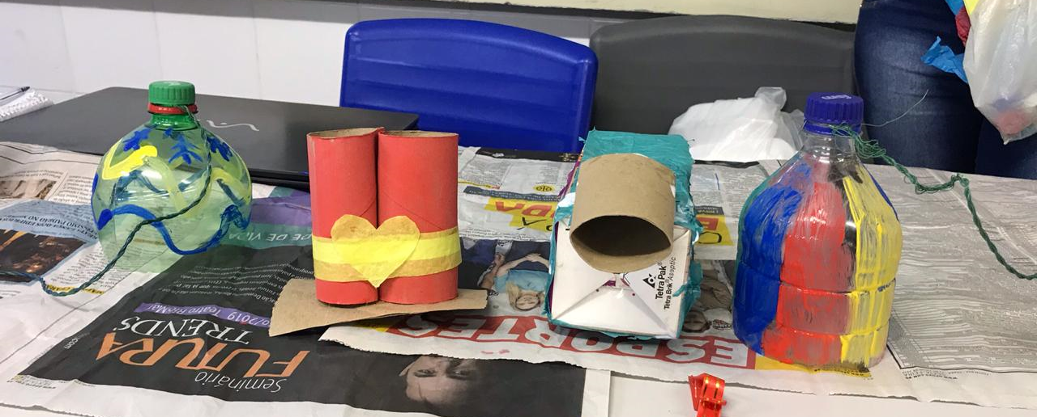
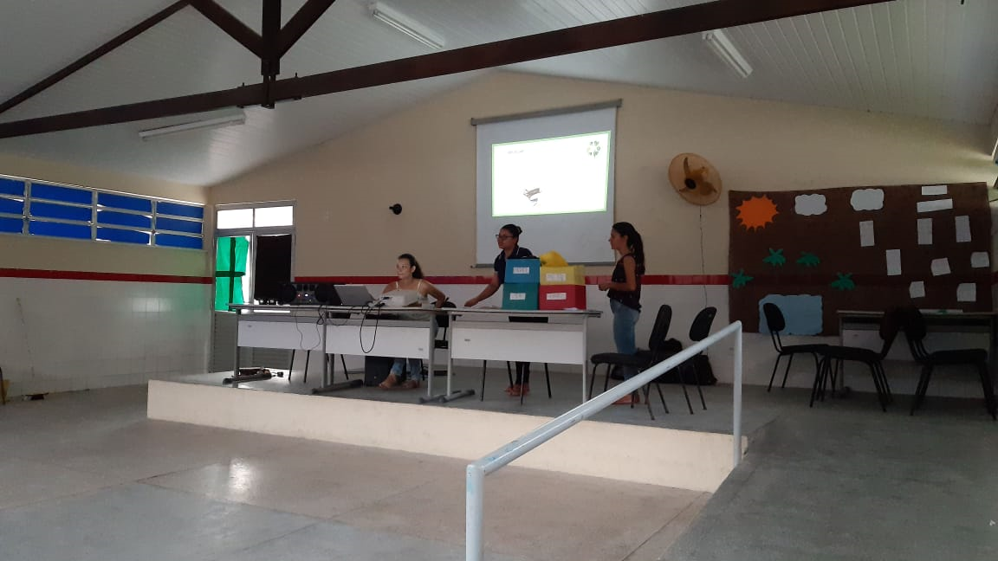
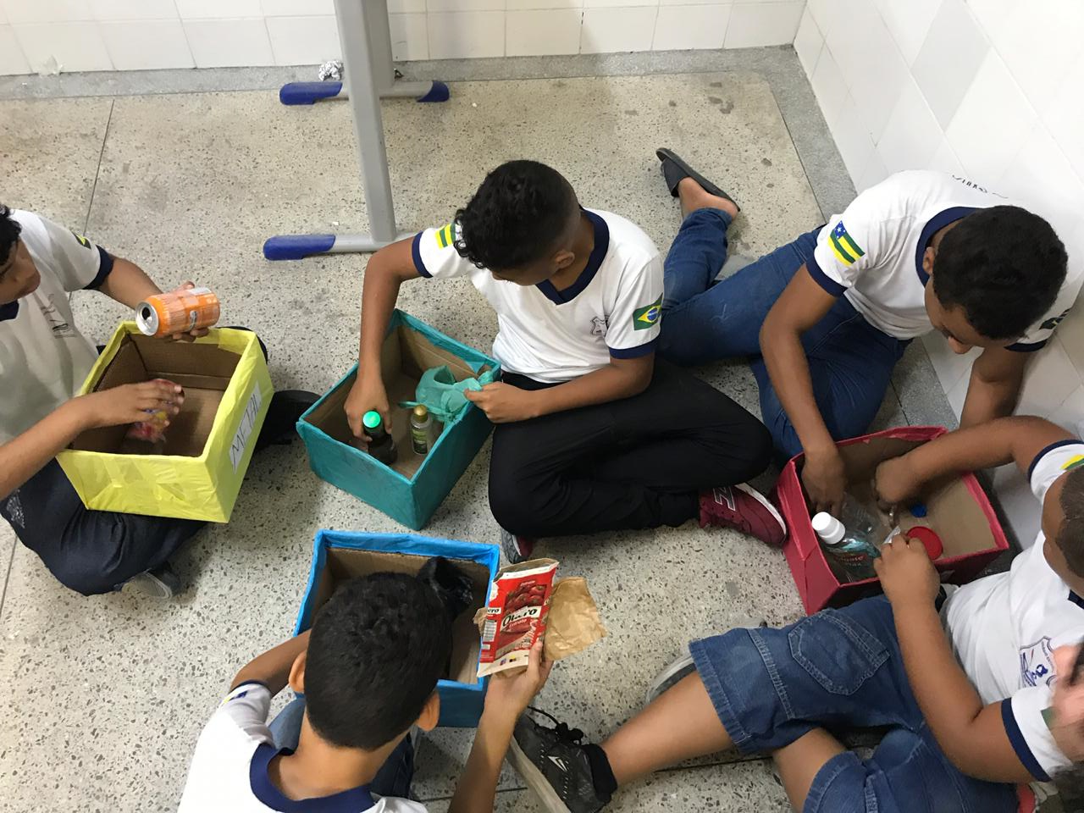
Colégio Armindo Guaraná
Palestra e Oficina sobre Coleta seletiva e Reutilização nas turmas de 6º ano B do ensino fundamental de escola pública.

Slide 6
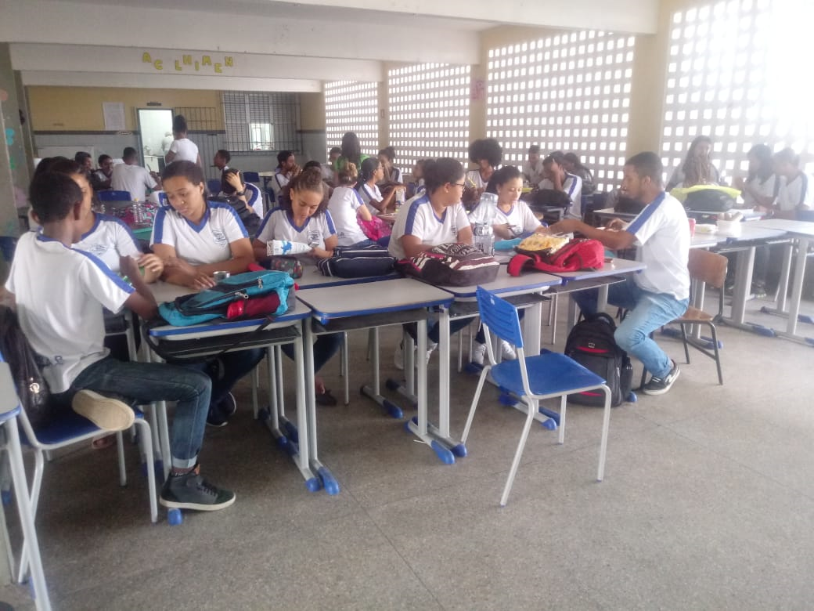
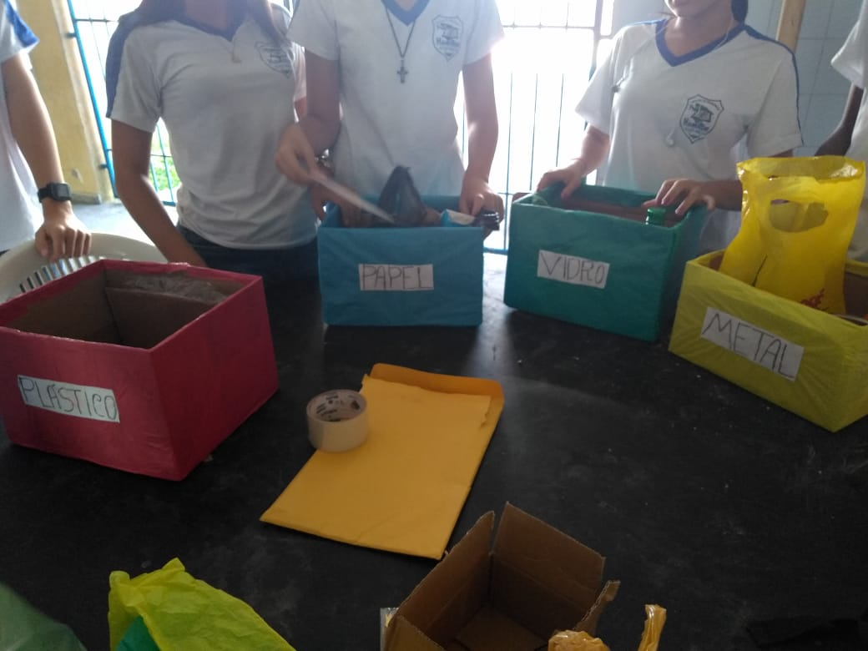
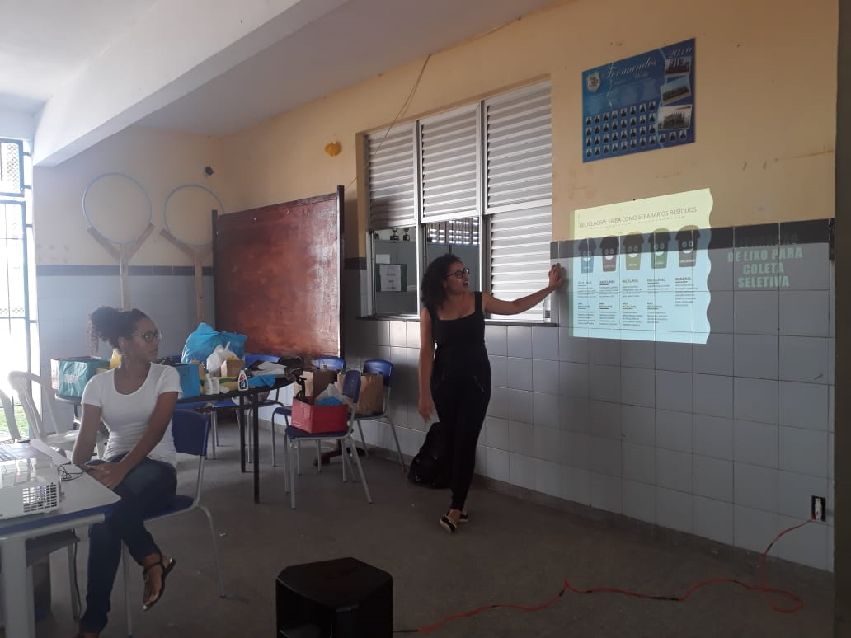
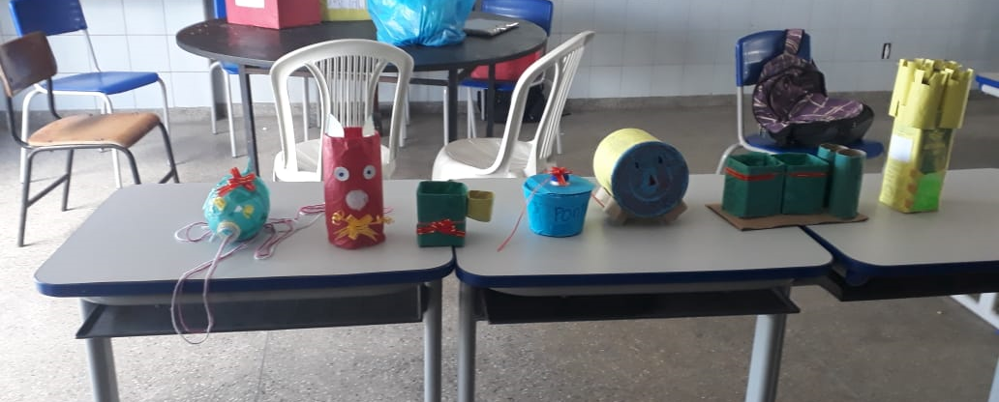
Colégio Hamilton Alves
Palestra e Oficina sobre Coleta seletiva e Empreendedorismo nas turmas de 1º ano do ensino médio de escola pública.

